Slide 1
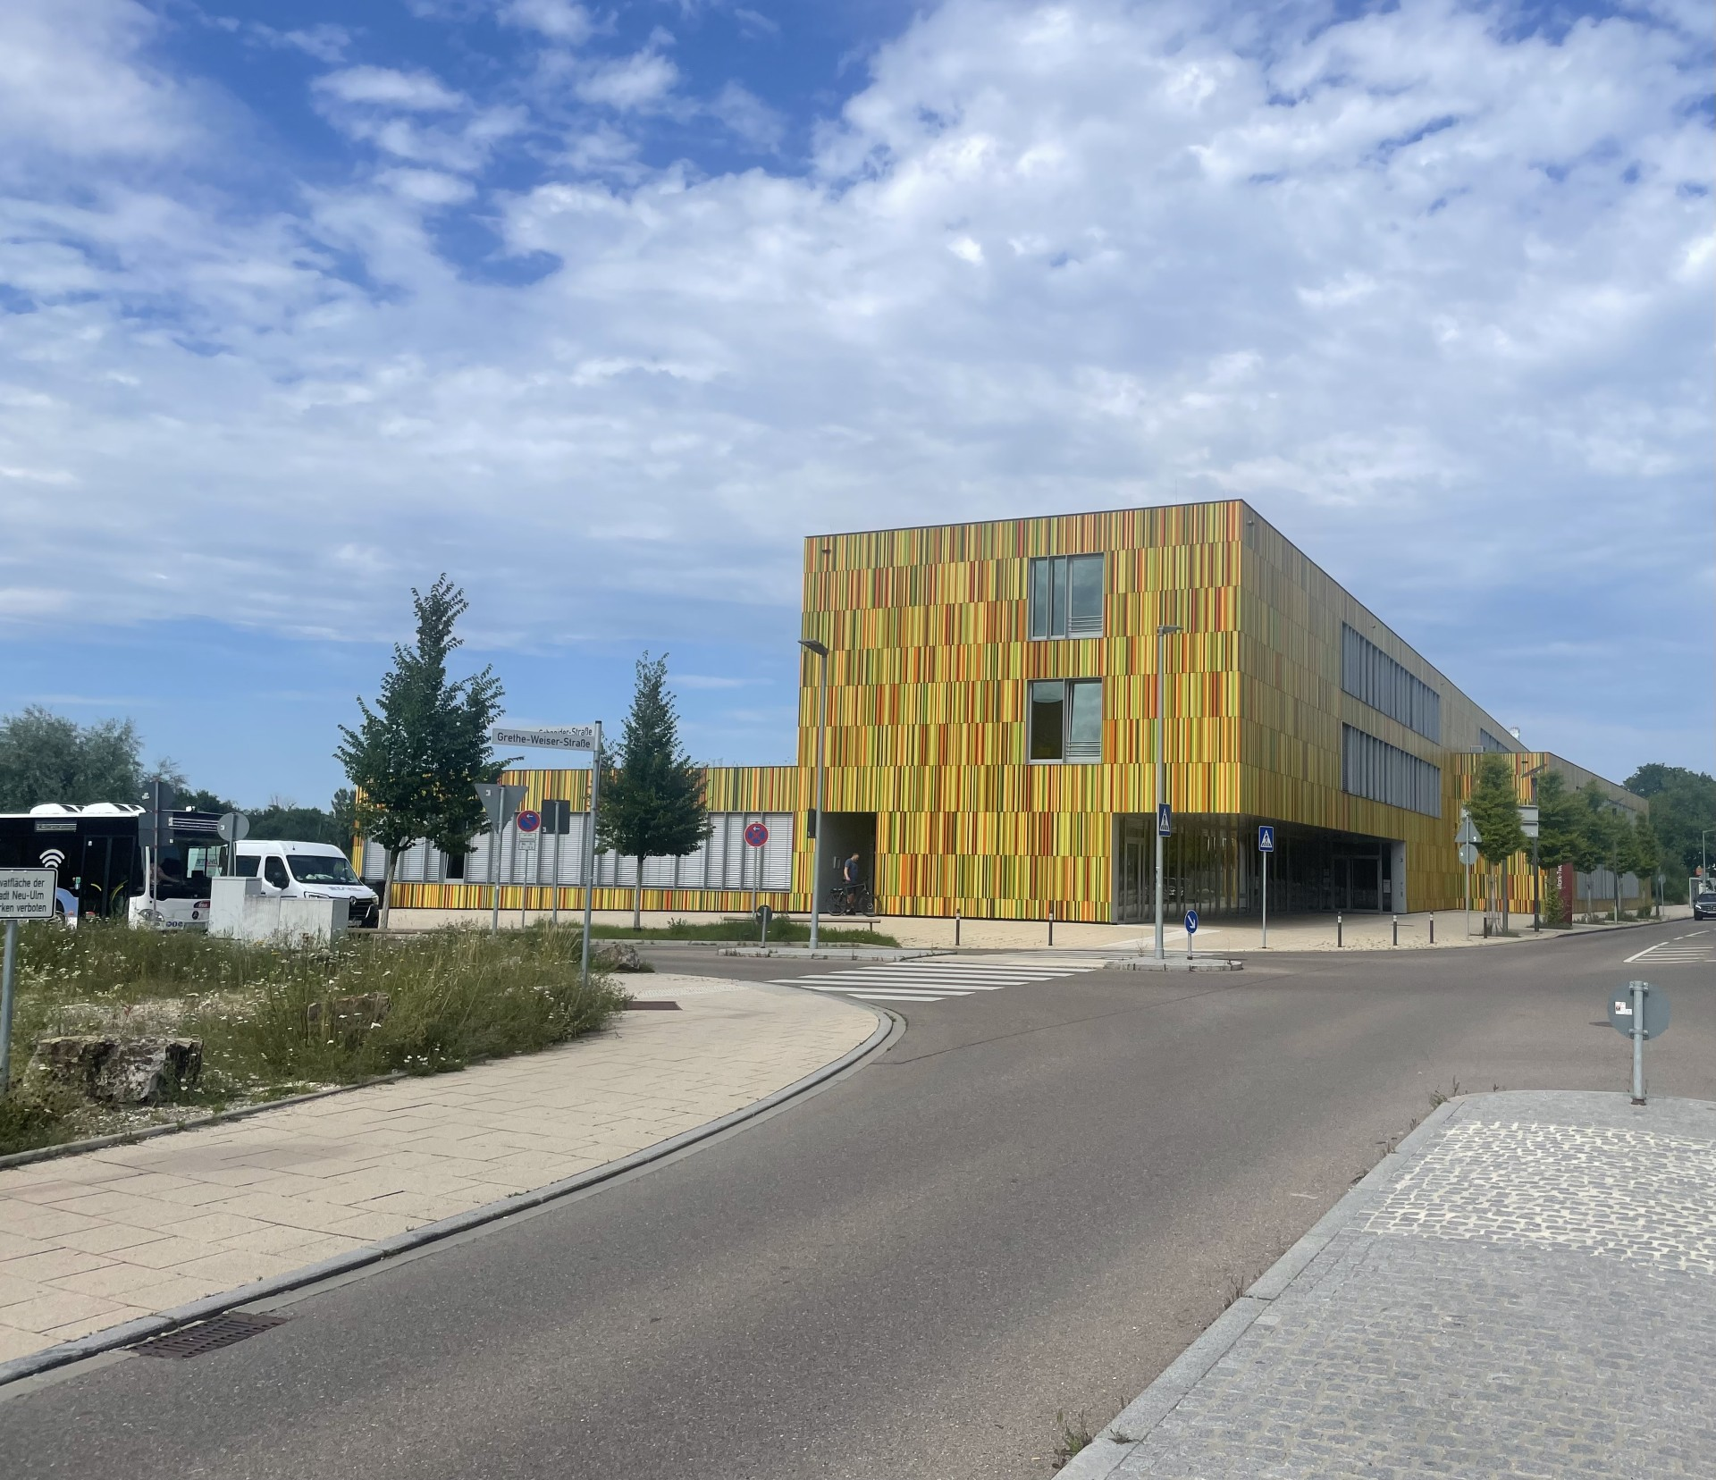
1. Elternabend
Mark-Twain-Grundschule Neu-Ulm
September 2026: Thomas Brenner (Schulleitung), Nadine Keilich (stellvertr. Schulleitung)

Slide 2

Wichtige Informationen: Sekretariat
Telefonnummer Sekretariat: 0731/ 7050 2140 oder info@mt.schule.neu-ulm.de oder SMO
Öffnungszeiten: 8.00 – 12.00 Uhr (Mo - Fr)
Unterrichtszeiten:
  1. Stunde: 7.45 – 8.30
  2. Stunde: 8.30 – 9.15
  3. Stunde: 9.30 – 10.15
  4. Stunde: 10.15 – 11.00
  5. Stunde: 11.15 – 12.00
  6. Stunde: 12.00 – 12.45
  7. Stunde: 14.30 – 15.15
  8. Stunde: 15.15 – 16.00
Vorviertelstunde 7.30 – 7.45 Uhr
Schulabmeldungen: Umzug → neue Adresse umgehend im Sekretariat melden, auch
neue Telefonnummern

Slide 3
Wichtige Informationen: Schulmanager (SMO)
Krankmeldungen (24h möglich → nicht anrufen
(nur bei meldepflichtigen Sachen: Läuse, Masern, Mumps, etc. )
Keine Krankmeldung → 8 Uhr Polizei!
Bei Krankmeldung keine Nachricht an Lehrer schreiben
→ nur Modul „Krankmeldung“ nutzen
Krankmeldung: 1.-3. Tag SMO (ohne Formular), 4.+5. Tag SMO
+ Krankmeldeformular, ab 6. Tag SMO + ärztliche Bescheinigung
Beurlaubung → 2 Tage vorher
Ferienverordnung: grundsätzlich keine Beurlaubung vor / nach Ferien möglich
Zahlungen: genauen Verwendungszweck angeben
Nachrichtenfunktion

Slide 4
Wichtige Informationen: Mittagsbetreuung
Telefonnr.: 0176/112 198 95
extern → bei Anliegen (Krankmeldung, etc.) direkt dort anrufen
eigene Tür → bei Haltebucht
Immer doppelt melden, z.B. Schwörmontag:
LK und Mitti muss wissen, dass Kind früher heimgeht
auch bei Abholung während des Unterrichtes wegen Krankheit Bescheid geben

Slide 5
Wichtige Informationen: HALTEN
Schulweg: in Kleingruppen laufen (3 Kinder optimal)
Auto: KEIN Parken rund ums Schulhaus
  Haltebuchten nutzen: halten aussteigen lassen, weiter fahren → kiss & fly ;-)
  Parkhaus 15 Minuten kostenlos → Karte nicht entwerten / bezahlen!

Slide 6
Wichtige Informationen: Schul. Regelungen
Schulobst: Montags, wöchentlich (weniger Obst / Vesper)
Unpassende Gegenstände / Spielsachen sowie Wertsachen im Unterricht / in der Schule (Klatschkarten) zu Hause lassen – keine Haftung
Handys / Smartwatches ausgeschaltet im Schulranzen
– Bei Missachtung dieser sehr restriktiven Handhabung wird das Gerät abgenommen und muss von den Eltern persönlich abgeholt werden.
Roller – Helm – Schloss (Diebstahl) – Rad erst ab 4. Klasse (bestandene Prüfung)

Slide 7
Wichtige Informationen: Termine
Fotografin 1. Klasse: Freitag, 25.09.26
Gottesdienst: Dienstag, 29.09.26
Lange Nacht der Demokratie: 02.10.26 – Unterrichtsschluss für alle um 11 Uhr
Wandertag: Freitag, 09.10.26
Elternsprechtag: Do., 26.11.26 17 bis 19 Uhr
(Bitte wöchentliche Sprechstunde nutzen, falls möglich)
Buß-und Bettag: 18.11.26 schulfrei
Keine Brückentage in Bayern
In der Regel gibt es einen zusätzlichen Elternbrief zur Info mit Details (Merkblatt).

Slide 8
Wichtige Informationen: Schulsozialarbeit
Die Schulsozialarbeit der Stadt Neu-Ulm ist ein eigenständiger Kooperationspartner
der Schule. Das pädagogischen Konzept für diese Arbeit wurde von der
Stadt Neu-Ulm entwickelten.
Zu meinen Aufgaben gehören:
Ansprechpartner bei persönlichen, familiären und entwicklungsspezifischen Anforderungen
Förderung und Unterstützung bei der Persönlichkeitsentwicklung
Begleitung und Hilfe bei der Überwindung schwieriger Lebenslagen
…

Slide 9
Wichtige Informationen: Schulsozialarbeit
Das Beratungsangebot der Schulsozialarbeit ist
vertraulich, freiwillig und kostenfrei.
Angebote der Schulsozialarbeit:
Beratung, Einzelfallarbeit sowie Vermittlung an externe Fachstellen
Soziales Kompetenztraining
Sozialpädagogische Gruppenarbeit
Klassen- und Präventionsprojekte
…
Auf Grundlage von Transparenz, Neutralität, Verschwiegenheit, Freiwilligkeit und Eigenständigkeit arbeitet die Schulsozialarbeit nach einer Auftragsklärung.

Slide 10
Wichtige Informationen: Schulsozialarbeit
Sie erreichen mich montags bis freitags unter …
Cora Mertens
Raum: 025-1, EG (Richtung Sekretariat)
Tel.: 0731 / 7050 - 2143
E-Mail: c.mertens@neu-ulm.de
oder über die Nachrichtenfunktion im Schulmanager (SMO).

Slide 11
Wichtige Informationen: Förderverein
Elternbeirat: Frau Aydin

Slide 12
Wichtige Informationen: Weitere Beratung
Nikola Merkel, Beratungslehrerin
z.B. Lernschwächen , Schullaufbahn, …
Frau Claudia Wittig, Schulpsychologin
Anerkennung bei Lese-/Rechtschreibschwäche, …
Frau Angela Schneider, Mobiler Sozialer Dienst
Diagnose, Schulleistungstest,
Die entsprechenden Anmeldeformulare bekommen Sie bei der Klassenlehrkraft Ihres Kindes.
Gerne sind wir auch beim Ausfüllen behilflich. Uns Lehrkräften wäre es im Sinne einer guten Kooperation wichtig, dass Sie uns im Vorfeld darüber informieren, bevor Sie sich eigenständig
mit Ihrem Beratungsbedarf an diese Personen wenden. Vielen Dank für Ihr Verständnis.

